Slide 1

Java EE – WebService

Slide 2
Webservice
Alkalmazások közötti adatcserére
HTTP protokoll

Slide 3
Típusok
JAX-RPC
JAX-WS(JAX-RPC 2.0)
JAX-RS

Slide 4
JAX-RPC és JAX-WS
Azonosság
Metódus nevek
RMI a web szolgáltatás felett
Támogatják a SOAP 1.1-t, HTTP 1.1-et
Különbség
JAX-WS proxy hivatkozhat WSDL url-re is, nemcsak WSDL file-ra
JAX-WS támogatja a SOAP 1.2-t
AX-WS nem támogatja a WSDL 2.0-t

Slide 5
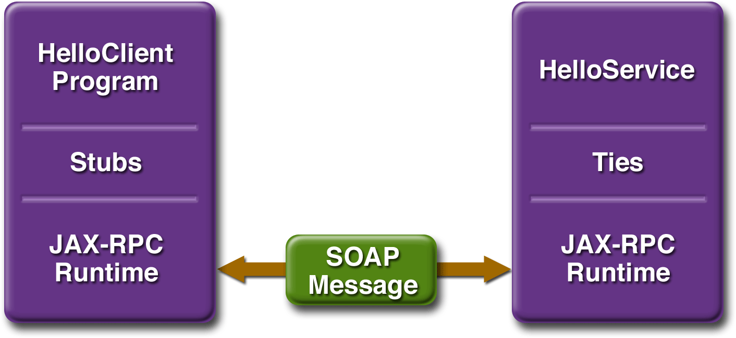
JAX-RPC
RMI a web szolgáltatás felett

Slide 6
SOAP stílusok
RPC
encoded
literal
Document
encoded
literal
literal wrapped

Slide 7
JAX-WS
@WebService az endpointInterface
@WebMethod
@WebParam
@WebResult
Implementálható EJB-vel

Slide 8
JAX-RS
Metódusok HTTP hívásokhoz vannak bindolva
Használja a teljes protocolt
Routingolható
Cache

Slide 9
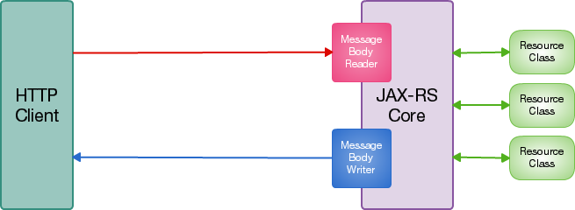
JAX-RS

Slide 10
JAX-RS
@Path:
egy relatív útvonal, amelyen a megadott erőforrást, amely lehet egy osztály vagy annak a metódusa, elérünk.
@GET, @PUT, @POST, @DELETE:
megadja, hogy a böngésző milyen HTTP kérést használjon az erőforrás eléréséhez.
@Produces:
megadja a válasz MIME típusát.

Slide 11
JAX-RS
@Consumes:
a HTTP kérés accept paraméterét állítja be, amivel szabályozhatjuk, hogy az adott erőforrásunk milyen típusú adatot fogad el.
@PathParam, @QueryParam, @HeaderParam, @CookieParam, @MatrixParam, @FormParam:
specifikálja a paraméter forrását.
@ApplicationPath
A context root megadás

